Slide 1
Kirkko+LAPE

Slide 2
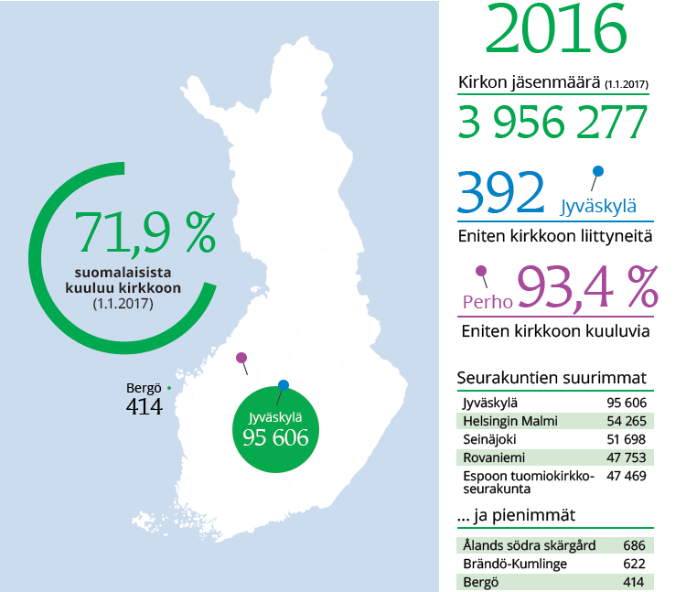
Kirkko tänään..

Slide 3
Seurakunnat järjestävät paljon tapahtumia ja toimintaa kaikenikäisille.
Seurakunnissa järjestetään tapahtumia kaikenikäisille esimerkiksi iltatapahtumia kirkossa ja seurakuntatalolla, musiikkitapahtumia, kuoro- ja musiikkitoimintaa, lähetyspiirejä sekä diakoniaan liittyvää vapaaehtoistyötä.
Lapsille ja nuorille seurakunnat järjestävät päiväkerhoja, pyhäkouluja, varhaisnuorten kerhoja ja omaa musiikkitoimintaa. Rippikoulun jälkeen monissa seurakunnissa on nuorille tarjolla muun muassa illanviettoja, retkiä ja leirejä. Isoskoulutus kiinnostaa monia nuoria rippikoulun jälkeen

Slide 4
Tekstari Tupu auttaa
https://www.youtube.com/watch?v=nVOO5AjzBuA
https://www.youtube.com/watch?v=FYpwfkmXn4k&feature=youtu.be
Tekstaritupu
Tekstaritupu YouTubessa
Tupupaikkakunnilla on olemassa monenlaista osaamista. Video kertoo havainnollisesti millaisia kysymyksiä palveluun voi tulla. Vuoden 2013 aikana vastaanotettiin kaikkiaan 10 000 viestiä, huolta ja kysymystä. Kiitos luottamuksesta jokaiselle pälvelun käyttäjälle.
Tupulta voit kysyä tai haastaa keskusteluun mistä tahansa elämään liittyvästä asiasta. Tupun vastaajat ovat kirkon kasvatuksen ammattilaisia ja tekevät arkityötään lasten ja nuorten parissa.
Kysy - et pety! Paikkakuntasi numeron löydät vasemmasta sivupalkista.
Nettitupu on reaaliaikaisempi chat palvelu joka löytyy osoitteesta www.nettitupu.fi. Kurkkaa sivulle ja katso onko Tupuja paikalla. Klikkaa itsesi mukaan. Keskustelu on kahdenkeskinen.
Kuvaa klikkaamalla pääset videoon. Antoisia katseluhetikiä ja kiitos Kirkkonummen suomalaisen seurakunnan osaajille!

Slide 5

Kirkko kasvun ja hyvinvoinnin tukena

Slide 6
http://www.kirkonkeskusteluapua.fi/
Mm. Palveleva puhelin, palveleva chat, palveleva netti ja kirje..
0400 22 11 80
Auttava puhelin on avoinna joka ilta klo 18 alkaen.
Pe ja la öinä -03 saakka,
muina päivinä klo 01 saakka.
Operaattori veloittaa puhelusta liittymäsopimuksesi mukaisen hinnan (pvm/mpm).
Palveluita nuorille ja koululaisille
Monet kehittymiseen ja kasvuun liittyvät asiat voivat ihmetyttää nuorta. Tekstaritupu vastaa kysymyksiin koulupäivisin numerossa 0400 241 084. NettiSaapas toimii etsivän työn periaattein mm. YouTubessa ja nuorten keskustelupalstoilla. Lue lisää

Slide 7
Kirkko tukee vaikeissa tilanteissa
Elämän huolien ja murheiden kanssa ei tarvitse jäädä yksin. Seurakunnan perustehtävä on auttaa ja tukea vaikeuksien keskellä, niin käytännöllisissä asioissa kuin henkisessä selviämisessäkin.
Seurakunnan työntekijän kanssa voit keskustella kaikista mahdollisista asioista. Papit, diakoniatyöntekijät ja nuorisotyönohjaajat ovat vaitiolovelvollisia, joten voit keskustella heidän kanssaan vaikeistakin asioista. Keskustelemaan voit tulla myös, vaikka et olisi kirkon jäsen. Ota yhteyttä omaan seurakuntaasi.
Uskosi laatua ei kysellä, eikä sitä, oletko kirkon jäsen.
Kirkko tarjoaa luottamuksellista keskusteluapua myös puhelimessa ja verkossa. Nämä valtakunnalliset palvelut ovat käytössä kaikkialta Suomesta. Myös Kirkon perheneuvonnan palvelut ovat maksuttomia. Sinnekin voit hakeutua asiakkaaksi, vaikka et olisi evankelis-luterilaisen kirkon jäsen.

Slide 8
Epätoivoisia ajatuksia? – Sinua autetaan
Joskus raskaassa elämäntilanteessa, epätoivoisten ajatusten vallatessa mielen jopa elämän jatkaminen voi tuntua ylivoimaiselta.
Jos elämän jatkaminen tuntuu vaikealta, ole viimeistään tällöin yhteydessä auttajiin. Valtakunnallisia kriisiauttamispalveluita tarjoavat muun muassa
Suomen Mielenterveysseuran SOS-palvelu
kirkon Palveleva puhelin.
Luotettavaa läheistukea saat myös paikallisseurakunnan diakoniatyöntekijältä tai päivystävältä papilta.
Sairaalapäivystykset ovat avoinna ympäri vuorokauden. Sairaalahoitojakso voi olla alku toipumisen tiellä.
Älä jää pohtimaan asiaa omassa mielessäsi. Kerro tilanteestasi avoimesti saadaksesi tarvitsemasi avun.
"Voimani ovat lopussa, mutta sinä näet jokaisen askeleeni." (Psalmi 142:3)

Slide 9
Tukea parisuhteelle
Kestävän parisuhteen peruspilareita ovat puhuminen ja kuunteleminen, kuullun tarkistaminen, tunteiden tunnistaminen, ilmaiseminen ja vastaanottaminen. Suomessa järjestetään paljon parisuhdekursseja, joissa voi harjoitella näitä parisuhdetaitoja toisten parien kanssa. Kirkko ja kristilliset järjestöt ovat yhdessä maan suurimpia parisuhdekurssitoiminnan tarjoajia.
Seurakuntien ja kristillisten järjestöjen parisuhdekurssit ja -tapahtumat on tarkoitettu avio-, avo- tai seurustelupareille, jotka haluavat kehittää omaa parisuhdettaan ja elämäänsä tyydyttävämmäksi. Parisuhdekurssien muoto ja sisältö vaihtelevat seurakunnan mukaan.
Seurakunnissa ja kristillisissä järjestöissä järjestetään myös monenlaisia parisuhdeluentoja ja -iltoja, joihin on helppo tulla mukaan.
Kuuntelu- ja keskusteluapua
Seurakunnissa erityisesti perheasiain neuvottelukeskukset tarjoavat apua. Kirkon perheasiain neuvottelukeskusten lisäksi kuuntelu- ja keskusteluapua voi saada myös diakoniatyöntekijältä.

Slide 10
Ero on monivaiheinen prosessi
Puolisosta eroaminen on prosessi, joka pitää sisällään monia vaiheita ja usein syviä ja vaikeita tunteita.
Jos perheeseen kuuluu myös lapsia, eron läpikäyminen ja siihen sopeutuminen on usein vielä vaativampaa.
Seurakuntien eroryhmien työskentely auttaa läpikäymään erokriisin synnyttämiä tunteita ja antaa mahdollisuuden jakaa kokemuksia toisten samassa elämäntilanteessa olevien kanssa. Eroryhmät on tarkoitettu yleensä jo eronneille, ja ryhmiin tullaan useimmiten yksin.
Eroon liittyvistä asioista voi käydä keskustelemassa myös kirkon perheasiain neuvottelukeskuksessa tai seurakuntien työntekijöiden kanssa.
Myös Palveleva puhelin ja Palveleva netti tarjoavat keskusteluapua ja kuulijaa vaikeina hetkinä.

Slide 11
Seksuaalisuus on ihmisyyden ytimessä. Se voi toimia myönteisenä elämänvoimana läpi elämän
Näe ihmisen arvo
Ihmisen arvo ei ole sidoksissa sukupuoleen tai seksuaalisuuteen, vaan se elää meissä kaikissa tasapuolisesti. Tämän oman ja toisen ihmisen arvon näkeminen auttaa suojelemaan itseä, kunnioittamaan myös toisen rajoja sekä ymmärtämään sukupuolen moninaisuutta ja erilaisuutta.
Nuoret elävät voimakkaiden ruumiillisten ihanteiden ja asenteiden maailmassa. Heidän kasvunsa omaksi kokonaiseksi itsekseen vaatii erityistä sensitiivisyyttä sekä toisaalta tilan ja toisaalta hyväksyvän ja kuuntelevan tuen antamista.
Parisuhteessa seksuaalisuus on erityinen, intiimi ja vastuullinen elämänalue. Lapsuudesta ja nuoruudesta tuomme mukanamme tietouden tai tietämättömyyden seksuaalisuudesta. Kannamme mukanamme vanhempiemme malleja ja arvoja sekä elämämme varrelta kertyneitä seksuaalisia kokemuksiamme ja muistojamme.
Parhaimmillaan seksuaalisuus on osa emotionaalista, fyysistä, psyykkistä ja sosiaalista hyvinvointia. Aito toisen ihmisen kunnioitus tekee mahdolliseksi seksuaalisen nautinnon ja turvalliset kokemukset, joihin ei liity toisen hyväksikäyttöä, pakottamista tai väkivaltaa. Seksuaalista kaltoinkohtelua ei pidä missään tilanteissa hyväksyä.
Tukea tarjolla
Kirkon perheneuvojien ja seurakunnan työntekijöiden kanssa voi keskustella myös seksuaalisuuteen liittyvistä asioista.
Tukea ja neuvoa on saatavilla esimerkiksi myös terveyskeskusten, Väestöliiton ja Sexpon kautta.

